Slide 1


Ujian Tengah Semester
TESTING DAN QA PERANGKAT LUNAK
NAMA : Eksany Nur Fadilah
NIM : 201011401067
KELAS : 07TPLE010

Slide 2

AGENDA
1
Pengertian whitebox testing
3
Pengertian Unit Testing
5
Pengertian CI/CD
2
Proses White Box Testing
4
Fase Fase Unit Testing
6
Langkah - Langkah Konfigurasi CI/CD

Slide 3

Pengertian WhiteBox Testing
White Box Testing adalah metode desain uji kasus yang menggunakan struktur kontrol dari desain procedural untuk membuat test case. White box testing dapat mengungkapkan kesalahan implementasi seperti manajemen kunci yang buruk dengan menganalisis kerja internal dan struktur dari software.
Pengujian white box berlaku pada saat integrasi, satuan dari tingkat sistem dari proses pengujian perangkat lunak. Dalam pengujian white box penguji perlu melihat kedalam sumber kode dan mengetahui unit kode jika berperilaku tidak semestinya.

Slide 4

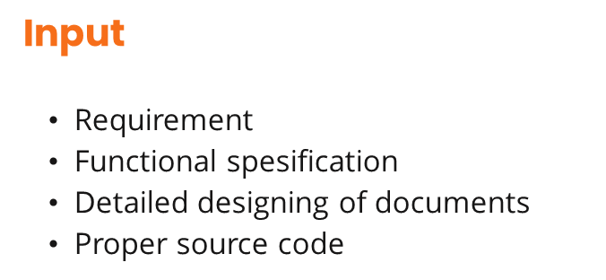
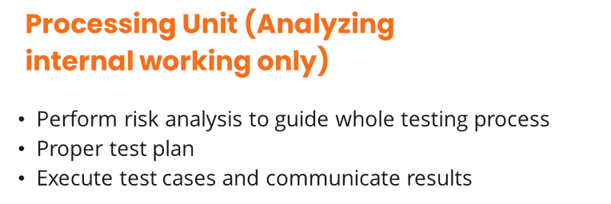
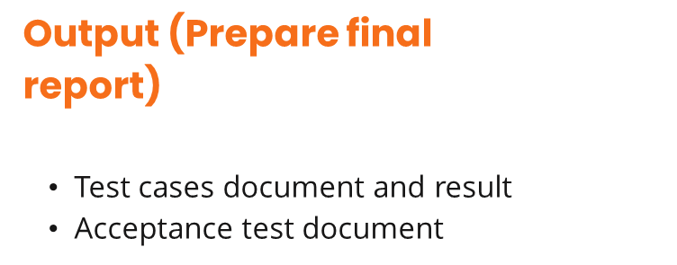

PROSES WHITEBOX TESTING

Slide 5

Pengertian Unit Testing
Unit testing adalah teknik untuk menguji apakah kode program perangkat lunak sudah efektif dan bebas dari kesalahan. Pengujian jenis ini dapat membantu dalam menemukan kode program yang kurang efektif tersebut serta dapat mengukur seberapa efektif kode program pada pengembangan perangkat lunak tersebut.
Manfaat dari unit testing antara lain:
Membantu developer memahami basis kode software dan program.
Memungkinkan developer melakukan perubahan sistem dengan cepat.Dan memastikan setiap unit kode dalam software bisa berjalan lancar.
Membantu memperbaiki dan mencegah bug sejak awal siklus pengembangan perangkat lunak dan menghemat biaya.

Slide 6

FASE FASE UNIT TESTINGI
STATIC UNIT TESTING
PROGRAMMER TIDAK MENGEKSEKUSI UNIT, MELAINKAN KODE TERSEBUT DIPERIKSA ATAS KEMUNGKINAN PERILAKU YANG MUNGKIN TIMBUL SELAMA RUN TIME.
NON EXECUTION BASED UNIT TESTING
DYNAMIC UNIT TESTING
EXECUTION BASE UNIT TESTING

Slide 7

PengertianCI/CD
CI/CD (Continuous Integration dan Continuous Deployment) adalah praktik pengembangan perangkat lunak yang bertujuan untuk meningkatkan efisiensi dalam pengembangan, pengujian, dan penyebaran perangkat lunak. Untuk mengkonfigurasi CI/CD untuk proyek Python.

Slide 8

langkah langkah konfigurasi CI/CD
langkah-langkah konfigurasi CI/CD untuk project Python:
Pastikan bahwa Anda menggunakan sistem manajemen versi kode seperti Git dan memiliki lokasi pengembangan, pengujian, dan produksi untuk perangkat lunak Anda.
Pastikan bahwa aplikasi Anda memiliki tes otomatis (tes unit, tes integrasi).
Pilih sistem CI/CD yang sesuai dengan kebutuhan Anda. Beberapa vendor menawarkan sistem CI/CD, seperti Jenkins atau Buddy.
Buat akun dan proyek di sistem CI/CD yang Anda pilih.
Tambahkan repositori sumber ke dalam sistem CI/CD.
Buat pipeline baru dan tambahkan tindakan yang diperlukan.
Jalankan pipeline lengkap.

Slide 9



Refrence
Whitebox Testing
Unit Testing
CI/CD
https://magdalena.staff.telkomuniversity.ac.id/files/2017/09/Week-06-20170213-White-Box-Testing-Bagian-1-Flowgraph.pdf
ttps://www.slideshare.net/agungsulistyan/paper-review-metodologi-testing
https://www.activestate.com/blog/how-to-set-up-ci-cd-for-python-on-gitlab/
https://slideplayer.info/slide/2323715/

Slide 10

TERIMA KASIH

